Slide 1

Факультет биоинженерии и биоинформатики
МГУ имени М.В.Ломоносова
Биоинформатика трансмембранных белков
Дарья Владимировна Диброва
(к.б.н., с.н.с.)
Лекция №9 МФК «Биоинформатика»
2024 год

Slide 2
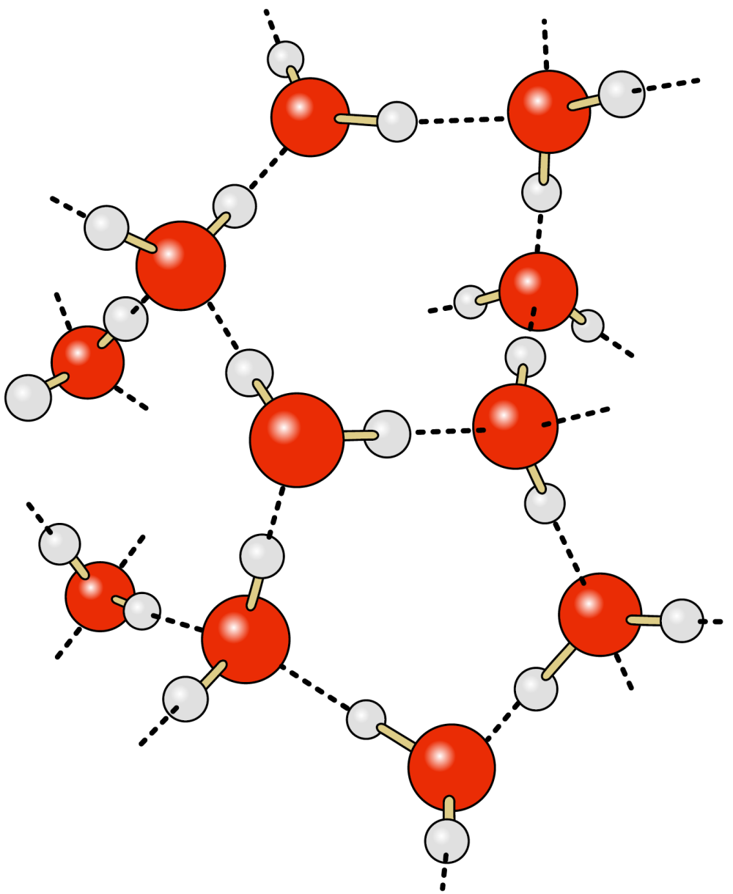
Молекулы воды полярны
δ⁺
104°
δ⁺
H
H
O
δ⁻
Молекула воды (H₂O) в растворе может образовать 4 водородные связи
Источник рисунка:
https://ru.wikipedia.org/wiki/Водородная_связь
1

Slide 3
Что если поместить в воду нечто?
Два варианта:
Если вещество полярное, оно «встроится» в сеть водородных связей и его нахождение в водной фазе будет энергетически выгодно;
Если вещество неполярное, вода будет взаимодействовать сама с собой, а вещество она «вытолкнет».
?
?
?
Источник рисунка:
https://ru.wikipedia.org/wiki/Водородная_связь
2

Slide 4
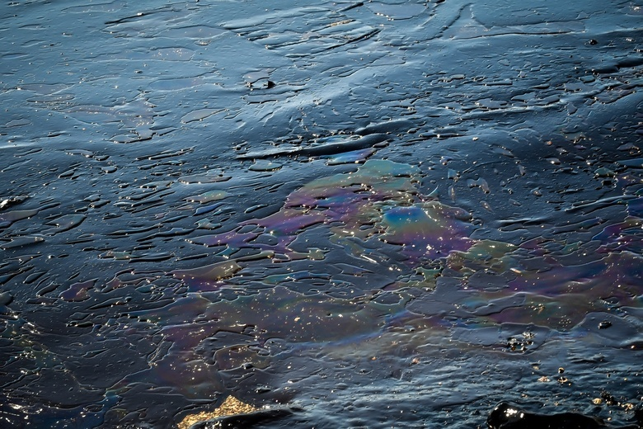
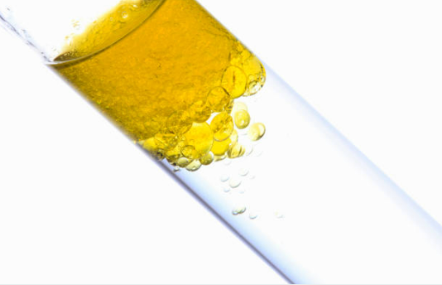
«Гидрофобные» вещества
Например, растительное масло или нефть – неполярные жидкости, и они не смешиваются с водой
Источник рисунка:
https://tomsk.bezformata.com/
Источник рисунка:
https://www.istockphoto.com/
3

Slide 5
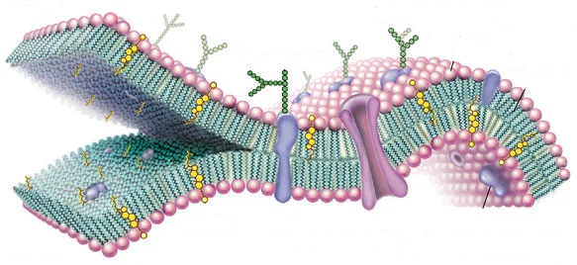
Строение клеточных мембран: издалека
Полярная «головка»
фосфолипида
Внешняя среда
Неполярный «хвост»
фосфолипида
Периферический белок
Цитоплазма клетки
Интегральные
белки
Источник рисунка:
https://www.britannica.com/science/cell-membrane
4

Slide 6
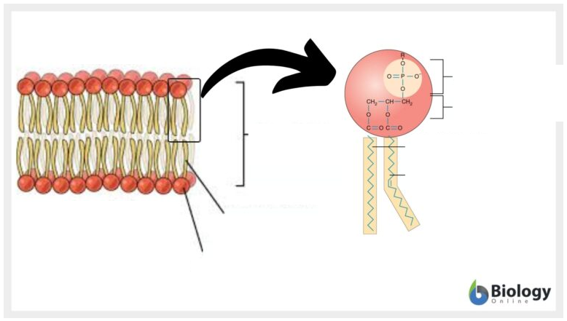
Строение клеточных мембран: поближе
Внешняя среда
Фосфат + головка
Глицерол
Насыщенная жирная кислота
Ненасыщенная жирная кислота
Цитоплазма
Неполярный
«хвост»
Полярная
«головка»
Источник рисунка:
https://www.biologyonline.com/dictionary/cell-membrane
5

Slide 7
Два важных факта о клеточной мембране
(1)
Клеточная мембрана предоставляет гидрофобное окружение молекулам, погруженным в нее (внутри не содержит групп, которые способны образовывать водородные связи)
Полярная «головка»
Гидрофобные «хвосты»
(2)
Клеточная мембрана всегда ориентирована, т.е. ее две стороны качественно различаются
Липидный
бислой
~ 40Å
6

Slide 8
Каково белку в клеточной мембране?
Пептидная связь
Источник рисунка:
https://ru.wikipedia.org/wiki/Пептидная_связь
7

Slide 9
Как поместить белок в мембрану?
Требование:
все способные образовывать водородные и ионные связи атомы должны быть уже задействованы в таких связях
Решение, 1 часть:
Упаковать главную цепь белка в структуру, где все возможные водородные связи уже образованы
1а) Одна или несколько
α-спиралей, пронизывающих мембрану
(чаще всего)
1б) Циклический β-лист
8

Slide 10
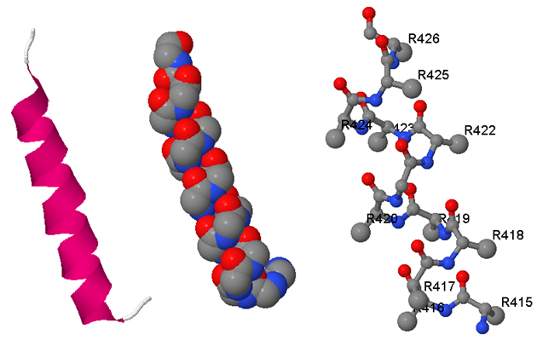
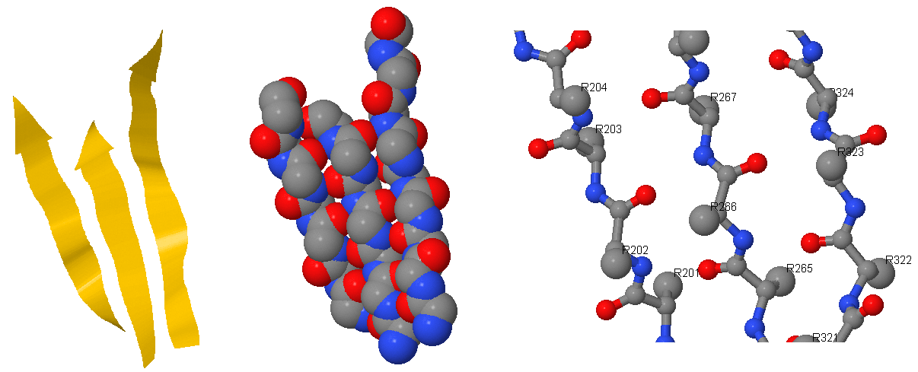
Элементы вторичной структуры
α-спираль
< 3 Å (водородные связи)
β-лист
9

Slide 11
Кроме «главной цепи» есть еще боковые!
Пептидная связь
Источник рисунка:
https://ru.wikipedia.org/wiki/Пептидная_связь
10

Slide 12
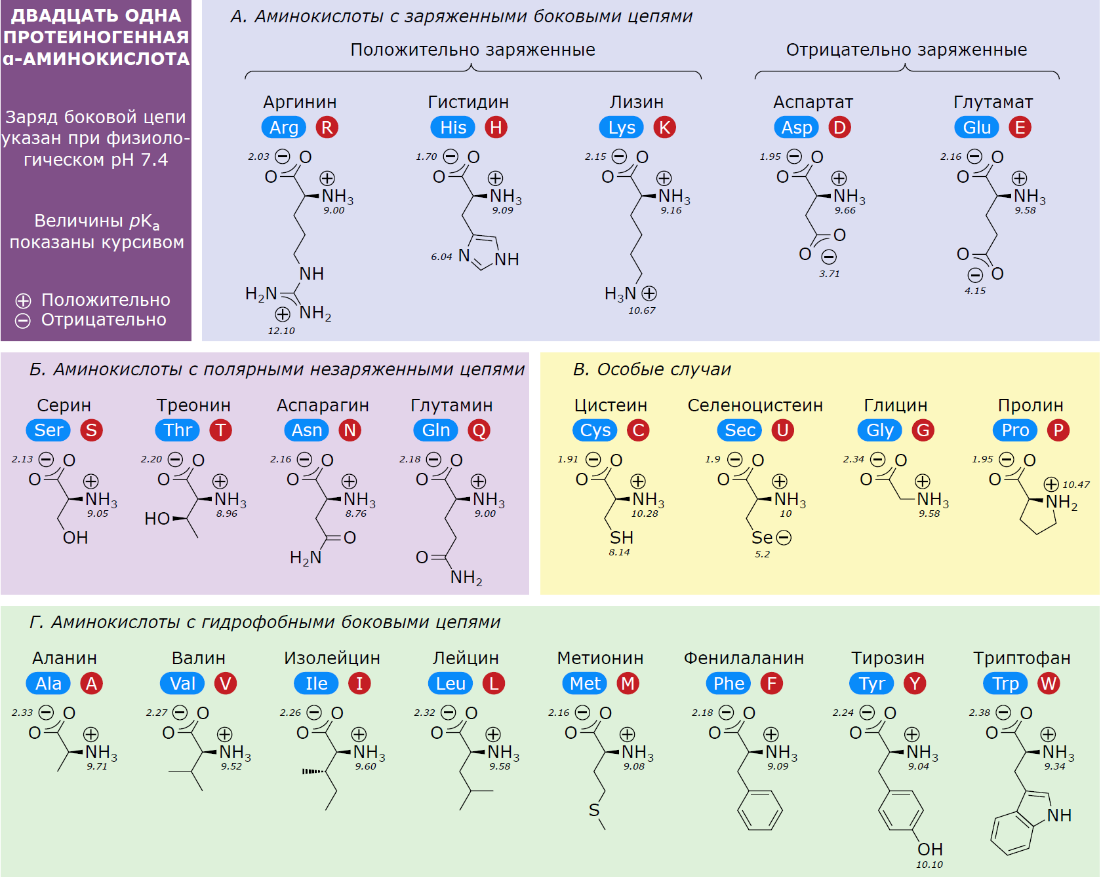
Классификация протеиногенных аминокислот
Источник рисунка:
https://en.wikipedia.org/wiki/Amino_acid
11

Slide 13
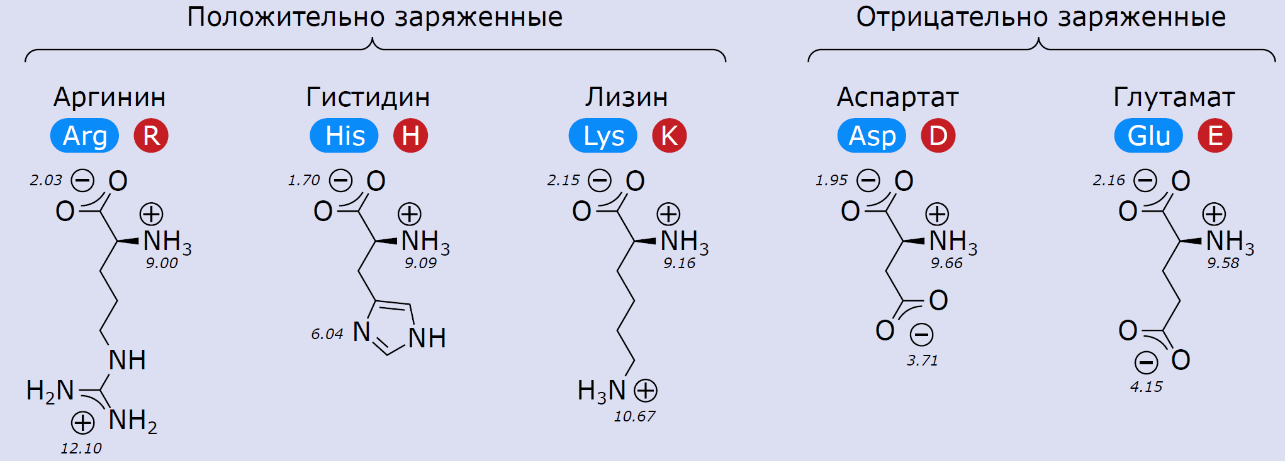
Аминокислоты с заряженными боковыми цепями
Заряженные остатки = «очень полярные», у них не частичный заряд (δ⁺ или δ⁻), а полноценный!
Источник рисунка:
https://en.wikipedia.org/wiki/Amino_acid
12

Slide 14
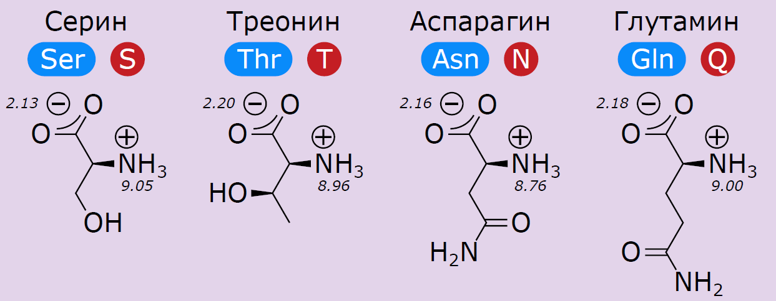
Аминокислоты с полярными боковыми цепями
Охотно образуют водородные связи между собой или с молекулами воды – и как доноры, и как акцепторы
Источник рисунка:
https://en.wikipedia.org/wiki/Amino_acid
13

Slide 15
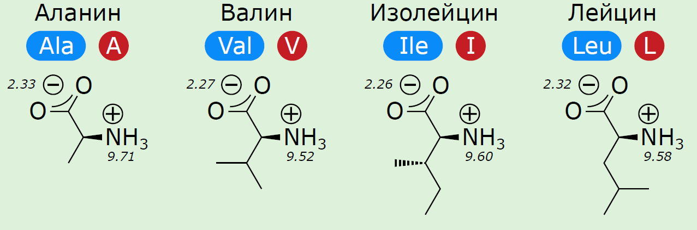
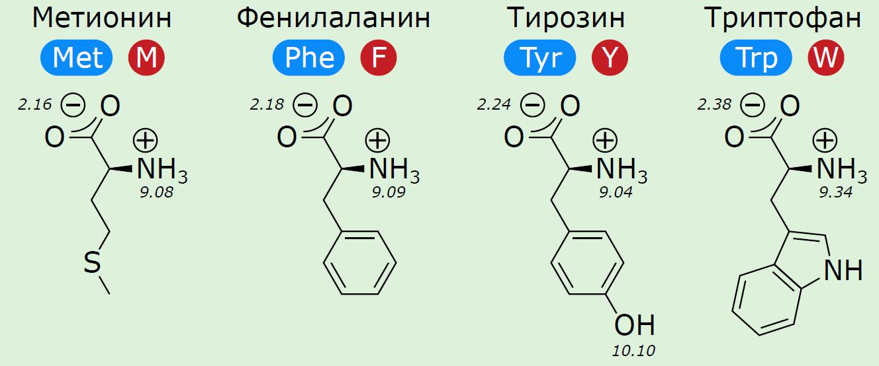
Аминокислоты с неполярными боковыми цепями
Источник рисунка:
https://en.wikipedia.org/wiki/Amino_acid
14

Slide 16
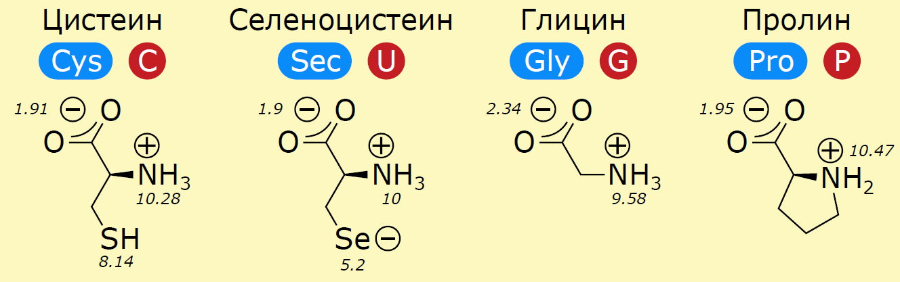
«Особые случаи»
Боковая цепь цистеина тоже может образовывать разные водородные связи
Mazmanian K. et al. (2016) Preferred Hydrogen-Bonding Partners of Cysteine: Implications for Regulating Cys Functions. J. Phys. Chem. B., 120:39, 10288–10296.
Источник рисунка:
https://en.wikipedia.org/wiki/Amino_acid
15

Slide 17
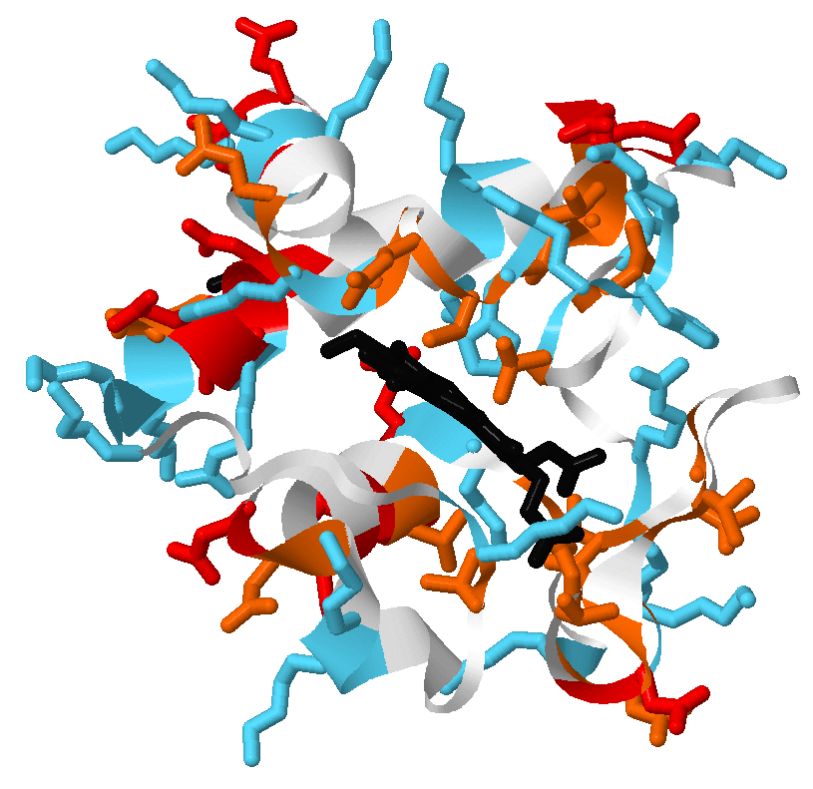
С полярными боковыми цепями нужно что-то делать
У белков обычно много полярных остатков, и в воде они могут быть свободно экспонированы наружу
Внутри мембраны это энергетически невыгодно: этим группам не с кем образовать связь
Цитохром с лошади
(PDB:1hrc)
Lys, Arg, His
Asn, Gln, Ser, Thr
Asp, Glu
16

Slide 18
Как поместить белок в мембрану?
Требование:
все способные образовывать водородные и ионные связи атомы должны быть уже задействованы в таких связях
Решение, 1 часть:
Упаковать главную цепь белка в структуру, где все возможные водородные связи уже образованы
1а) Одна или несколько
α-спиралей, пронизывающих мембрану
(чаще всего)
1б) Циклический β-лист
Решение, 2 часть:
Убрать из мембраны способные образовывать водородные связи
(Ser, Thr, Asn, Gln, Cys) и особенно заряженные
(Arg, Lys, Asp, Glu, His) остатки
! Если такие остатки встречаются посредине мембраны – они должны взаимодействовать с другими молекулами (например, образовывать олигомерный комплекс, координировать гем)
17

Slide 19
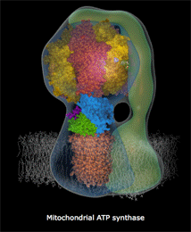
Роторные мембранные АТФ-синтазы
Источник анимации:
http://www.mrc-mbu.cam.ac.uk/
Цитоплазматическая часть (в том числе каталитический гексамер α₃β₃)
Мембранная часть
(в том числе кольцевой олигомер из нескольких c-субъединиц)
18

Slide 20
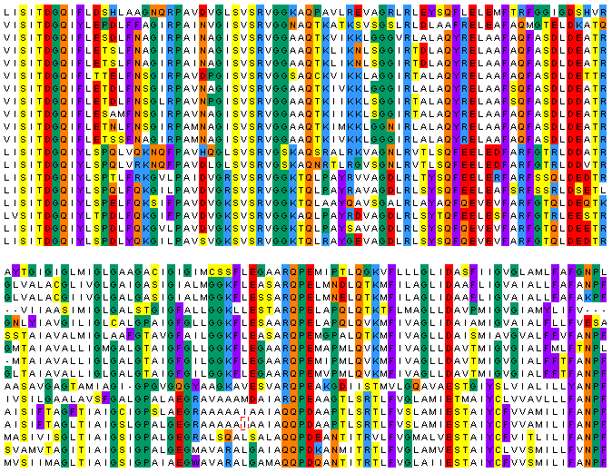
Мембраные белки отличаются по сиквенсам
Источник анимации:
http://www.mrc-mbu.cam.ac.uk/
Схема с-субъединицы
19

Slide 21
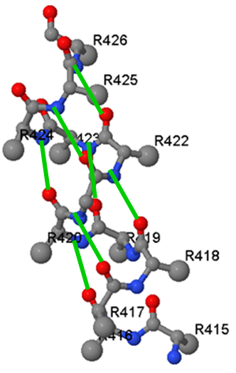
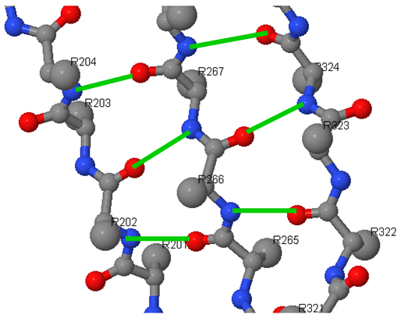
Расположение гидрофобных остатков
α-спираль в мембране:
неполярные остатки должны следовать подряд друг за другом в последовательности
< 3 Å (водородные связи)
β-лист в мембране:
остатки чередуются в направлении внутрь-наружу от плоскости листа
20
Notes:
Обратите внимание теперь на то, куда в обоих случаях направлены боковые цепи (показаны серыми более крупными шариками). В случае альфа-спирали – вокруг нее, во все стороны. В случае бета-листа они чередуются

Slide 22
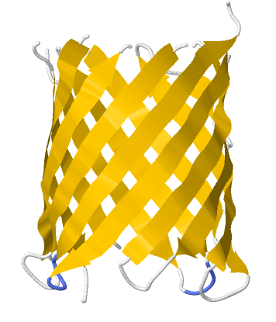
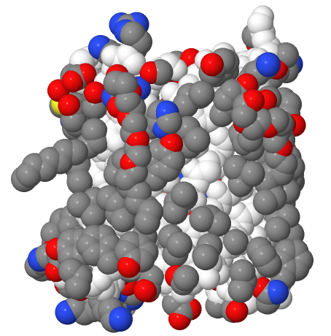
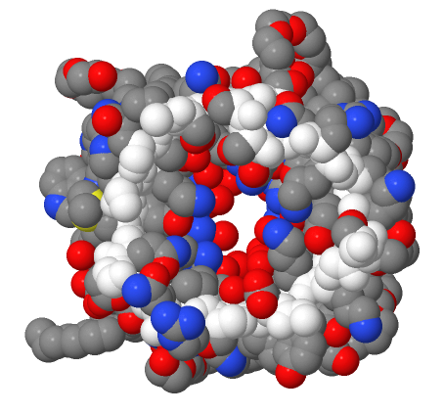
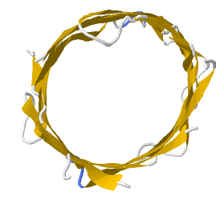
Внутри не обязательно гидрофобная среда
В виде β-листов часто организованы порины, через которые может осуществлять диффузия молекул
Вид «сверху»
(Атомы покрашены по химическому типу, кроме атомов главной цепи, покрашенный белым)
Oligogalacturonate-specific porin KdgM (PDB: 4fqe)
21

Slide 23
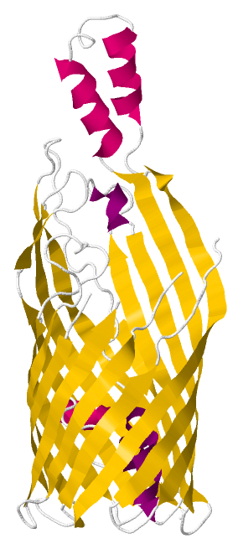
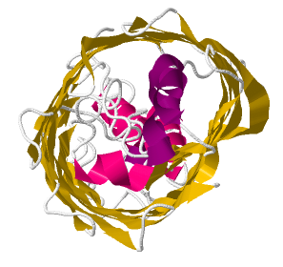
Внутри не обязательно гидрофобная среда
Вид «снизу»
Часто бывает, что внутри β-бочонка находится «пробка» из других частей белка или связанных молекул
Fatty Acid Transporter FadL (PDB:2r88)
22

Slide 24
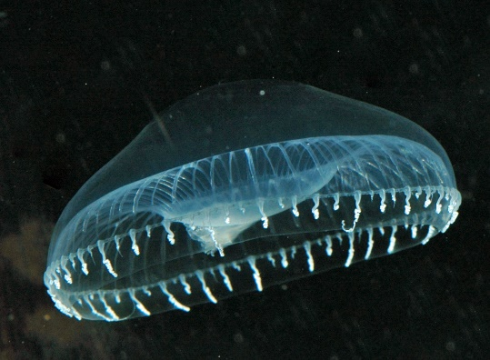
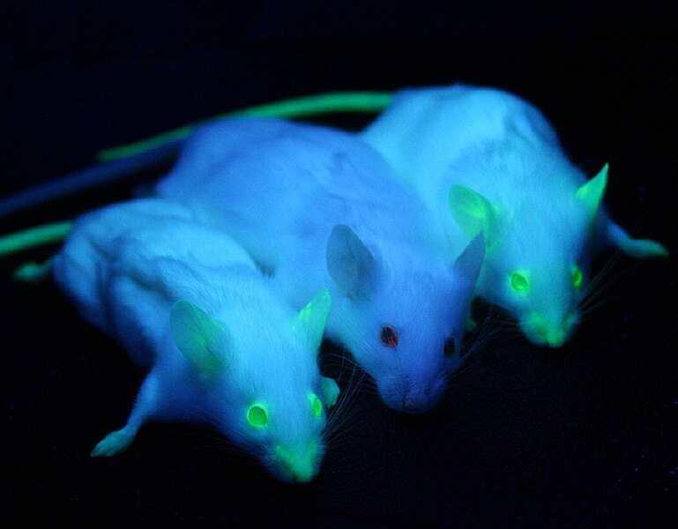
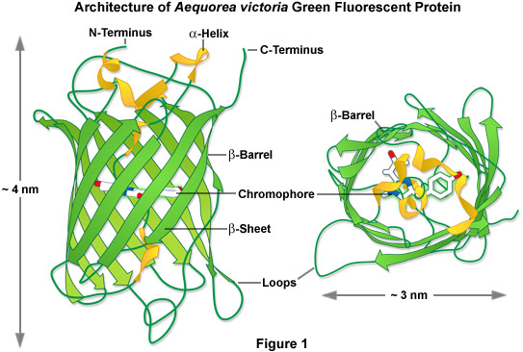
… а β-бочонок не всегда мембранный
Медуза
Aequorea victoria
Белок GFP (green fluorescent protein) чрезвычайно широко применяется в генной инженерии: его ген присоединяют к целевому гену и визуально смотрят, где экспрессируется белок!
Источник рисунка:
https://en.wikipedia.org/wiki/Aequorea_victoria
Источник рисунка:
https://en.m.wikipedia.org/wiki/File:GFP_Mice_01.jpg
Источник рисунка:
https://zeiss-campus.magnet.fsu.edu/articles/probes/jellyfishfps.html
23

Slide 25
Два важных факта о клеточной мембране
(1)
Клеточная мембрана предоставляет гидрофобное окружение молекулам, погруженным в нее (внутри не содержит групп, которые способны образовывать водородные связи)
Полярная «головка»
Гидрофобные «хвосты»
(2)
Клеточная мембрана всегда ориентирована, т.е. ее две стороны качественно различаются
Липидный
бислой
~ 40Å
24

Slide 26
Ориентация мембраны и трансмембранные белки
Цитоплазма
-
«Заякоренный» белок
n-сторона
«Энерге-тический»
белок
Транс-портер
Рецептор
p-сторона
Внешняя среда
+
25

Slide 27
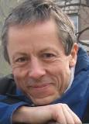
Правило “positive-inside”
-
Часть белка, расположенная с n-стороны от мембраны (цитоплазма бактерии, матрикс митохондрии и строма хлоропласта по отношению к внутренним мембранам и т.п.), содержит больше положительно заряженных остатков (Lys, Arg, His)
+
Gunnar von Heijne (1992)
Membrane protein structure prediction: hydrophobicity analysis and the positive-inside rule
J Mol Biol, 225(2):487-494
26

Slide 28
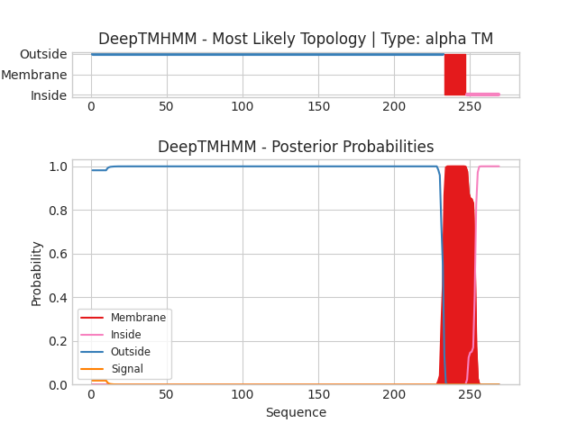
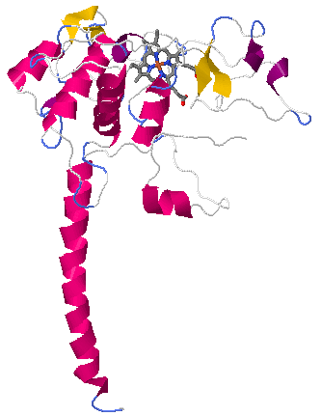
Сервис DeepTMHMM
DeepTMHMM – программа для предсказания трансмембранных участков по последовательности
https://dtu.biolib.com/DeepTMHMM
PDB:2fyn, цепь B
27

Slide 29
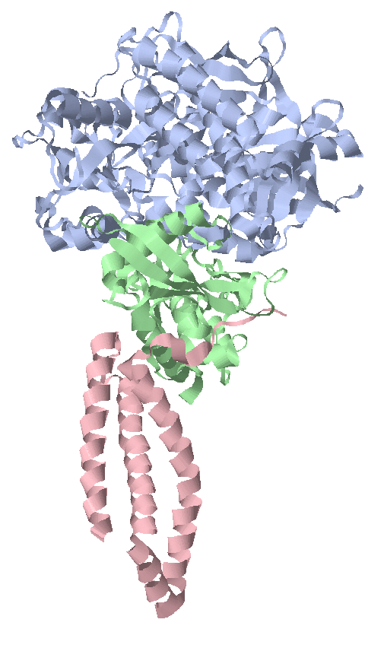
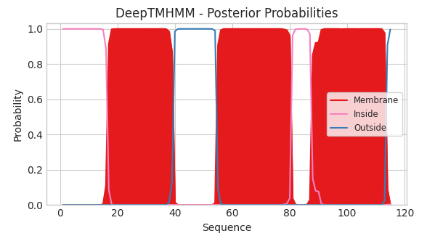
Пример: сукцинатдегидрогеназа
Топология:
2WP9_4 inside 1 16
2WP9_4 TMhelix 17 39 2WP9_4 outside 40 54 2WP9_4 TMhelix 55 80 2WP9_4 inside 81 87 2WP9_4 TMhelix 88 113 2WP9_4 outside 114 115
N
C-конец
PDB:2wp9, цепь D
28

Slide 30
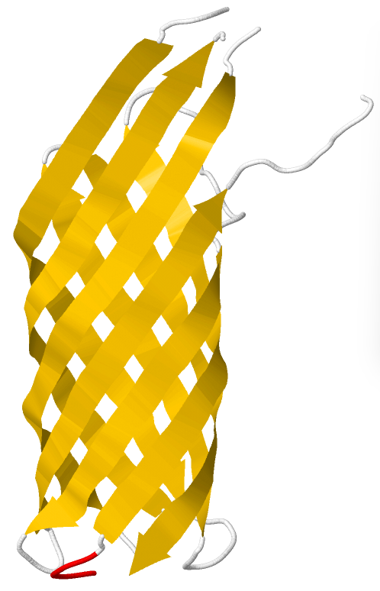
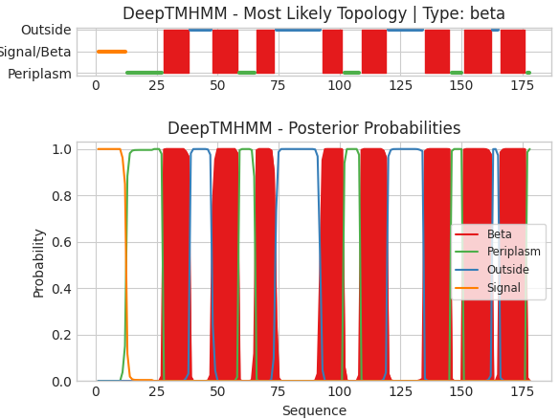
Пример выдачи с сигнальным пептидом
26-28
Отрезается,
в зрелом белке
нет!
Attachment invasion locus protein (PDB:3qra)
29

Slide 31
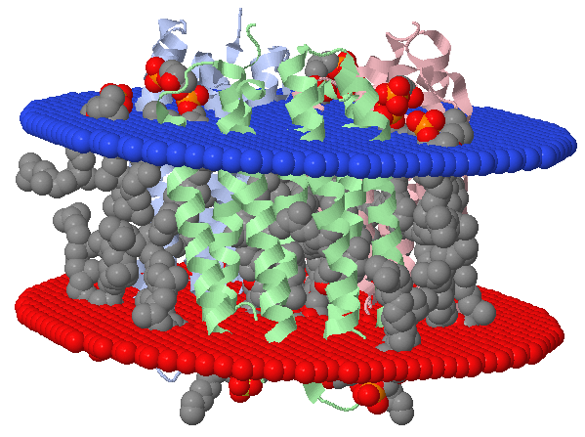
База данных OPM
(Orientation of Proteins in the Membrane)
http://opm.phar.umich.edu/
В базе данных содержатся предсказания о положении белков относительно мембраны
Есть сервер (PPM) для создания предсказания для любого исходного белка по PDB-файлу
PDB:2zzl
n-сторона
p-сторона
30

Slide 32
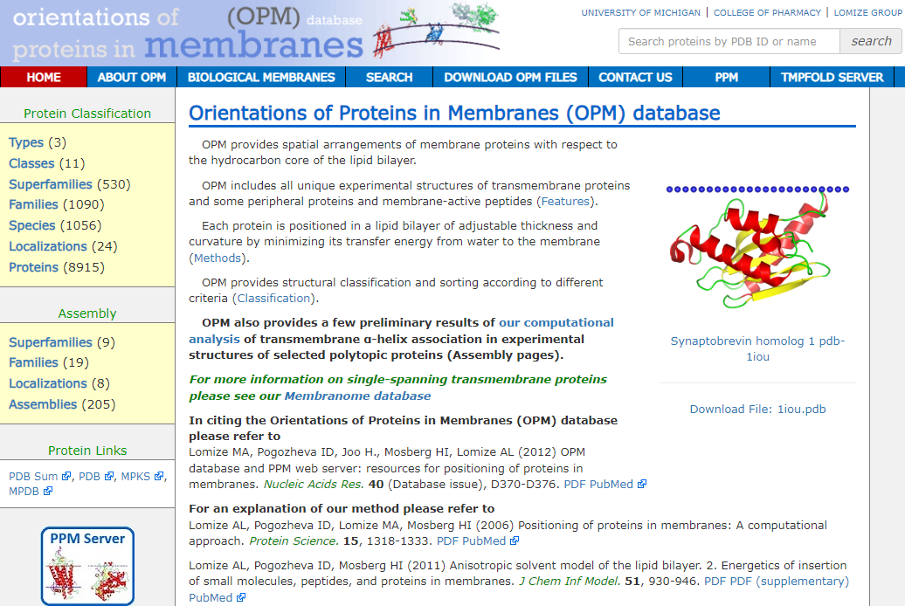
Полезная справочная информация
31
Notes:
Краткая и полезная статья со ссылками на литературу о типах биологических мембран, а также справочные данные о составе липидов в разных мембранах. Рекомендую к ознакомлению

Slide 33
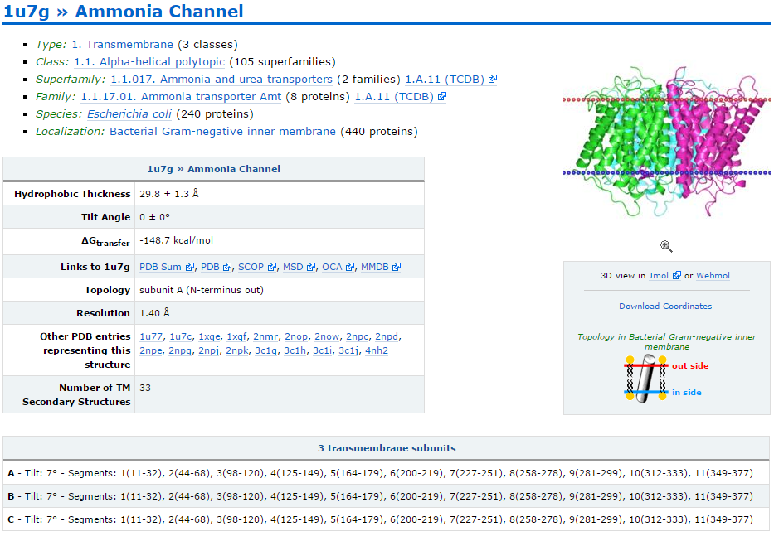
Запись в базе данных OPM
32
Notes:
1 – общие сведения о выбранном белке, классификация
2 – изображение в мембране, с указанием ориентации мембраны
3 – детали (координаты трансмембранных участков)

Slide 34
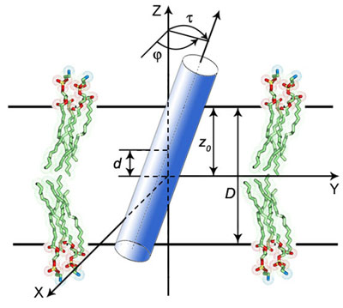
«Толщина гидрофобной части»
Толщина мембраны – около 4 нм (40Å).
Но – это вместе с головками фосфолипидов (а они большие!)
Величина D поэтому всегда меньше «табличного» значения
Figure 1. Schematic representation of a transmembrane protein in a hydrophobic slab.
d, shift along the bilayer normal; D, hydrophobic thickness (D=2z₀); φ, rotation angle;τ, tilt angle.
Источник рисунка:https://opm.phar.umich.edu/about#methods_and_definitions
33

Slide 35
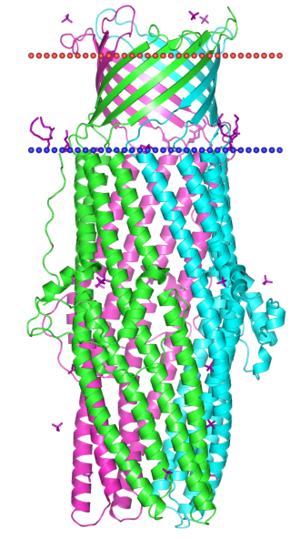
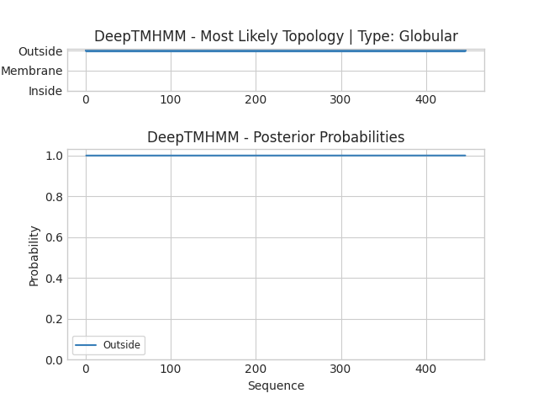
DeepTMHMM может ошибаться
Как вы думаете, почему в данном случае DeepTMHMM не смог предсказать трансмембранных участков?
Cation efflux system protein CusC (PDB:3pik)
34
Notes:
Ответ: он предсказывал по мономеру (в нем всего 4 бета-тяжа), и мономер не может образовать подходящий для мембраны бета-лист сам по себе

Slide 36
База данных транспортеров TCDB
http://www.tcdb.org/
Полезная база данных: можно найти белки сходные с заданным в базе, почитать про них (со ссылками), посмотреть, т.е. «вытащить» комплекс белков по одной субъединице
Система классификации TC
(Transport Classification)
TCV.W.X.Y.Z.
Класс, подкласс,
семейство
Субстрат?..
35

Slide 37
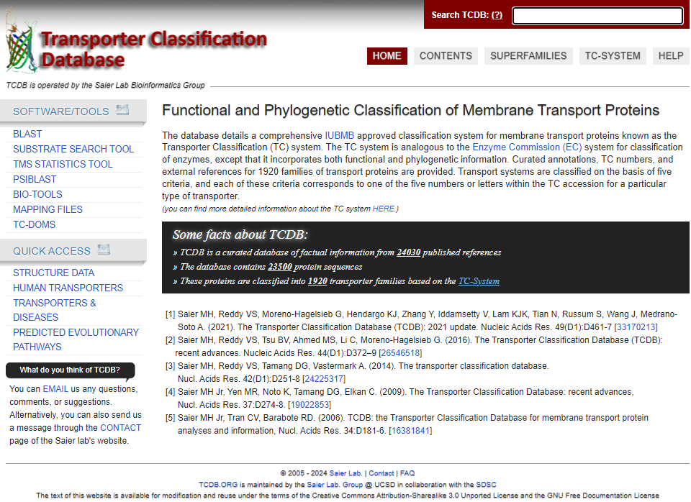
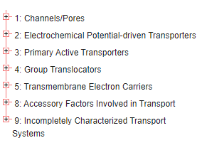
Классификация в TCDB
36

